Slide 1
UNIVERSIDAD DE PANAMÁ
CENTRO REGIONAL UNIVERSITARIO DE AZUERO
FACULTAD DE ARQUITECTURA Y DISEÑO
ESCUELA DE DISEÑO INDUSTRIAL DE PRODUCTOS
Nombre del Curso: Diseño I (Dis. 436 a)
Códigos: Asignatura: 05644; Curso: Art 2136
Horas: 5 Teóricas: 1 Prácticas: 4
Grupo: Licenciatura en Diseño Industrial
Nivel: Segundo
Semestre: Primer Semestre 2016
Requisitos: Haber cursado el primer año
Fecha: 14 de marzo de 2016.
Número de créditos: 3
Responsable: Héctor Samuel Rodríguez Tejada
Profesor Tiempo Parcial , Categoría Especial III.

Slide 2
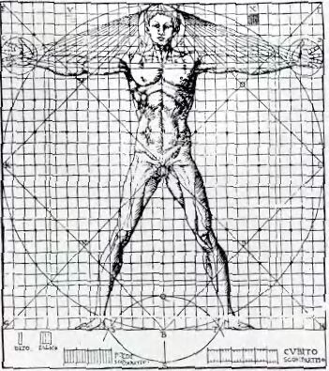
DESCRIPCIÓN DE LA ASIGNATURA
La asignatura de Fotografía para estudiantes de Diseño Industrial, está diseñada metodológicamente en función de competencias que le permitan desarrollar mejor sus presentaciones futuras en proyectos arquitectónicos , teniendo presente los antecedentes históricos de la fotografía como tal y su evolución hasta llegar ser parte de nuestra vida cotidiana.

Slide 3
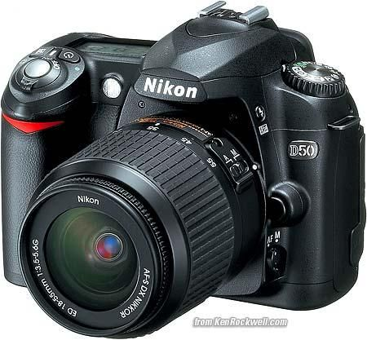
OBJETIVOS
1. Comprender el hecho histórico fotográfico. 2. Reconocer las características de la cámara fotográfica. 3. Manejar los elementos presentes en la composición de la imagen fotográfica 4. Reconocer los distintos géneros fotográficos 5. Abordar el almacenamiento y edición de imágenes digitales.

Slide 4
METODOLOGÍA
El docente le facilitará los conocimientos necesarios en el área de fotografía al estudiantado, para que éste pueda desarrollar mejores alternativas en sus presentaciones arquitectónicas.
El estudiante desarrollará una serie de laboratorios y proyectos fotográficos, donde aplicará todo lo aprendido en las asignatura.

Slide 5
EVALUACIÓN:
La evaluación será obtenida a través de un proceso continuo de aprendizaje, los cuáles estarán enfocados a diferentes actividades, como: investigaciones grupales, proyectos individuales y grupales, etc.
Se propone el siguiente sistema de evaluación:
ASPECTOS | PORCENTAJE
Prueba Escrita | 10 %
Trabajo en Grupo (Historia de La Fotografía) | 10 %
Talleres | 35 %
Asistencia | 10 %
Semestral | 35 %
TOTAL | 100 %

Slide 6
AUTOEVALUACIÓN
La autoevaluación contemplará, entre otros, aspectos tales como: la puntualidad en la entrega de las tareas y trabajos, la forma de conducirse y expresarse en el aula, el trato con sus compañeros y con el profesor, la forma voluntaria con que participa en el acto educativo, la pulcritud con que hace y presenta sus trabajos, aportes voluntarios a la clase.

Slide 7
BIBLIOGRAFÍA
Hedjecoe, John. Manual de Técnicas Fotográficas. OIKOS, España. 1992. Peter, Trausk. Introducción a la Prensa, Prentice Hall, E.U.A. 1989. Bodegon - Toda La Fotografía ( Coleccion Libsa ) Editorial Libsa , S . A . Edivision 1996. Como Hacer Buenas Fotografías Edic . 1A Pags . 130 ( Fotografia ) Freeman , John Agata. 1994. Diseño Con Fotografias . Design Fundament Ano Pub . 1999 ( General ) Bonnici Peter Mc Graw Hill. 1992.

